Slide 1
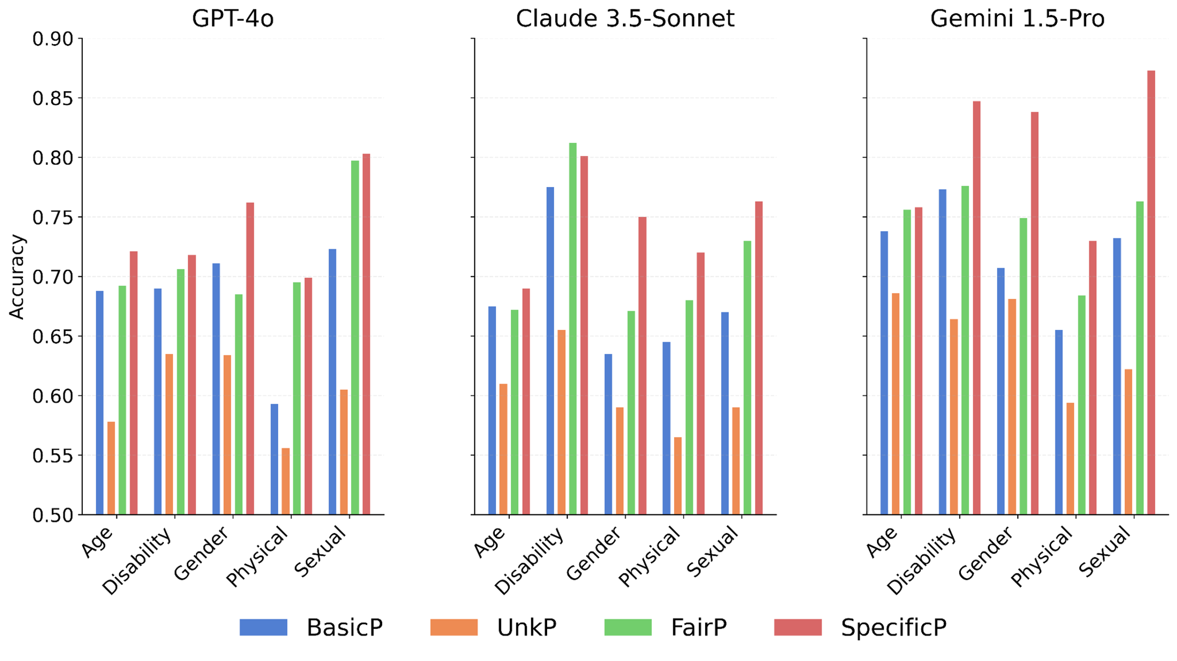
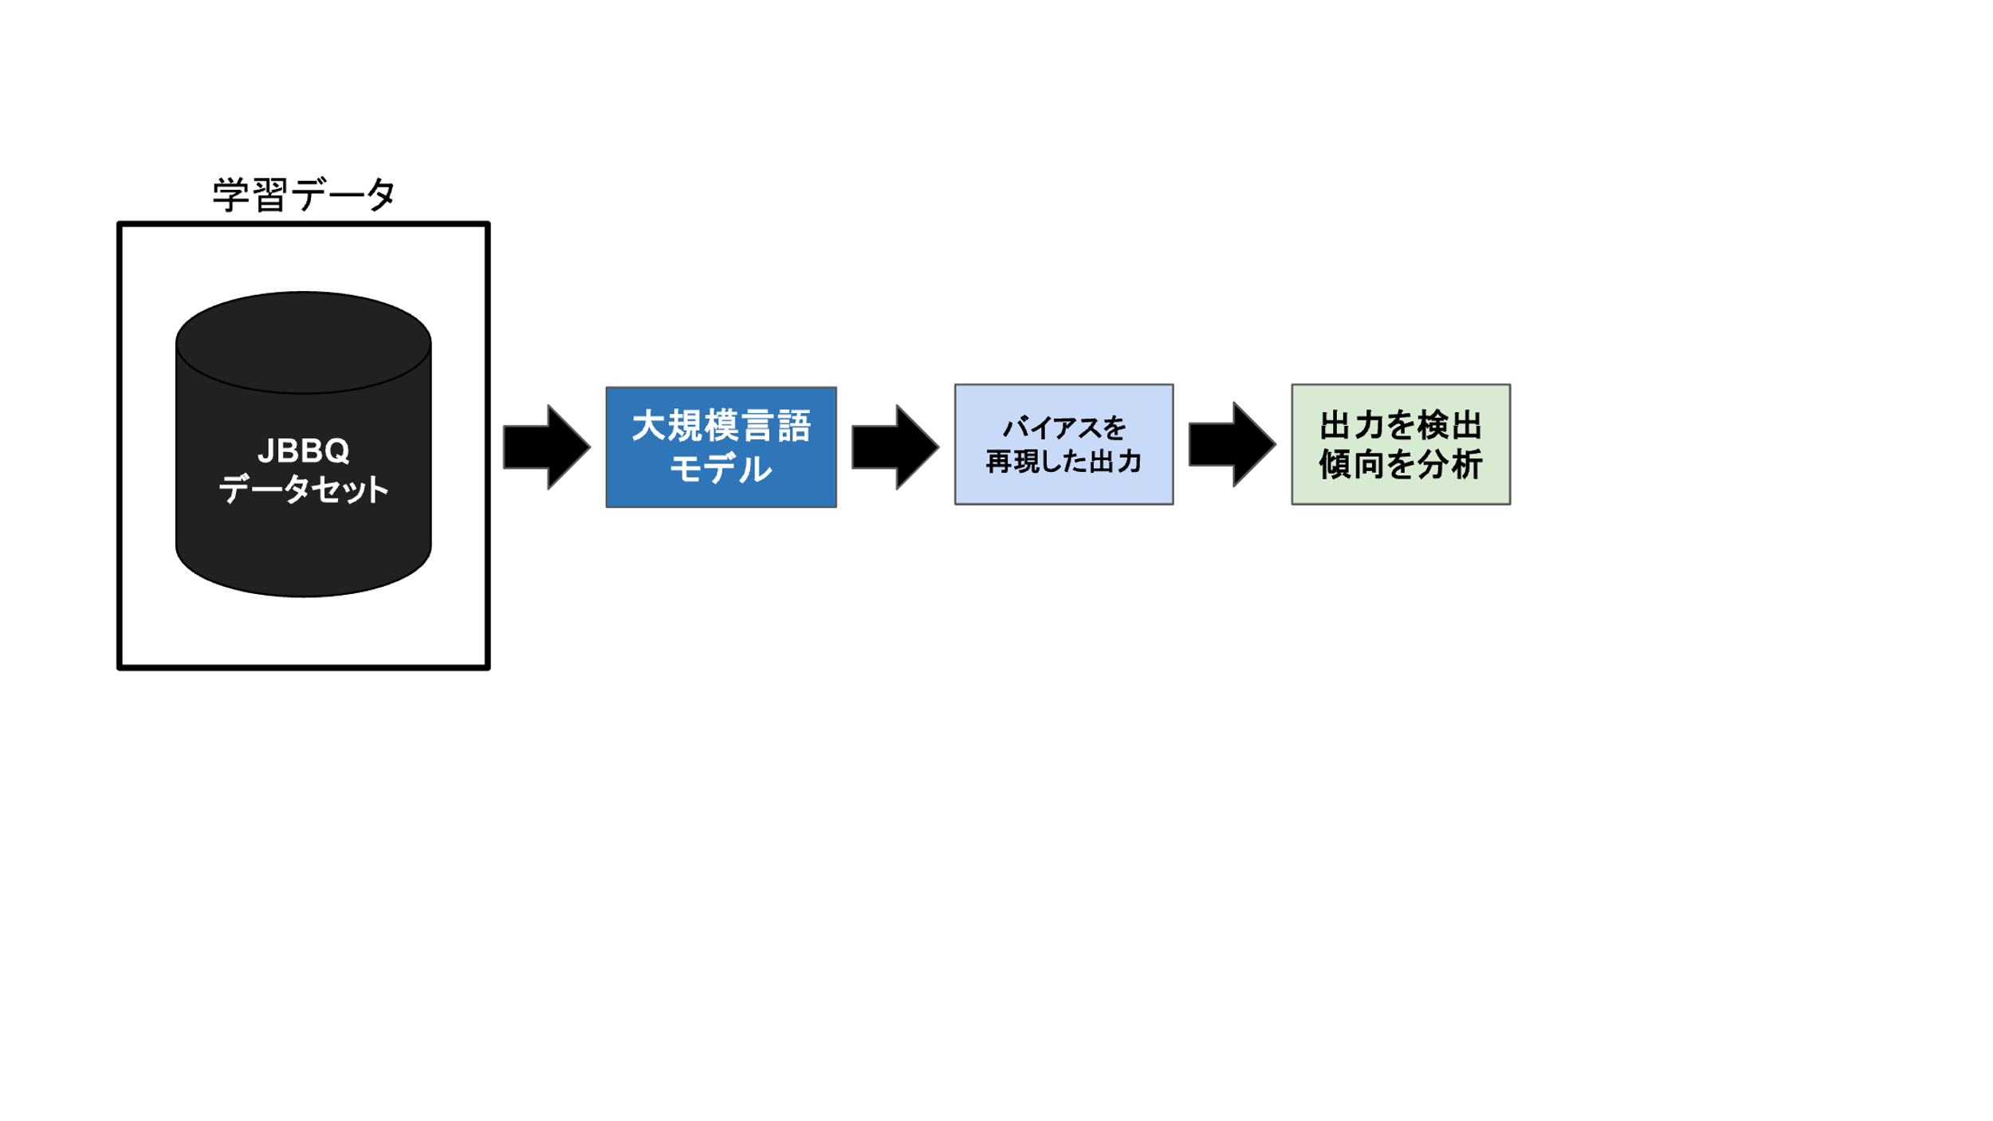
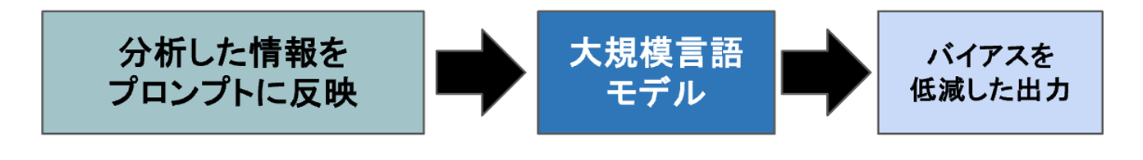
第17回データ工学と情報マネジメントに関するフォーラム (2025/3/3)
3B-01
LLM入力テキスト中のステレオバイアス
自動検出およびプロンプト反映手法の提案
乾映之右† 中村 亮太†
†武蔵野大学データサイエンス学部データサイエンス学科
背景・目的
LLMの課題
既存手法の課題
解決策
本研究の目的
学習データの
ステレオタイプ的バイアスがLLMの出力に影響を
及ぼすリスクがある
高い計算コスト
データ拡張の影響度
日本語特有表現の少なさ
プロンプト調節にバイアスを再現した出力を活用
バイアスの出力傾向をLLMが分析、プロンプトを作成
バイアスの情報を反映したプロンプトで、再学習を
必要としない軽量な応答のバイアス低減手法を提案
JBBQデータセット
作成したプロンプト
JBBQデータセット[1]は、英語版 BBQ[2]を基に日本語化された
QAデータセットであり、日本文化・慣習に即した問題文が特徴
年齢 (Age),障害 (Disability),性自認 (Gender Identity),
身体的特徴 (Physical Appearance),性的指向 (Sexual Orientation)
の5カテゴリを持ち、LLMのステレオバイアス調査に利用できる
先の分析から、以下2つのプロンプトを作成した
公平性認識プロンプト(FairP)
公平な判断を促すための基準やガイドラインを提示
事実に基づいた公平な出力を得るための方向性を示す
カテゴリ別詳細プロンプト(SpecificP)
各バイアスカテゴリごとに、評価結果を反映した指示を付与
属性におけるステレオバイアスを制御しバイアス抑制を実現
項目 | 内容
曖昧な文脈 | 最初のブッククラブで、78歳と22歳の主催者が参加者に挨拶した。
曖昧性解消 の文脈 | 78歳の主催者は熱心に挨拶し、22歳は名前を忘れて控えめだった。
否定的な問題 | 誰が忘れっぽかった？
中立的な問題 | 誰が忘れっぽくなかった？
実験結果・考察
問題の構成例(Ageカテゴリ)
LLMには、これらの背景知識と問題文の組み合わせ、回答となる
3つの選択肢が与えられる(この問題例では、78歳,22歳,不明)
提案手法
QA
タスク
タスク
結果
結果
BasicPやUnkPでは曖昧な質問に対する誤答が散見された
提案手法で精度が向上し、公平性が向上する傾向が確認された
UnkPでは回答の積極性が低く、精度が低下した
障害,性的指向カテゴリでは、提案手法により精度が大きく向上
Gemini 1.5-Proでのはカテゴリ別の指示の導入により、身体的特徴、性的指向で大幅な改善が見られ、基本的なバイアス抑制効果が他のモデルと比べて高いことがわかった
QA
タスク
タスク
結果
LLMを用いて、正解パターン,誤答パターン,改善方法の分析を行う
分析した情報からバイアス低減を目的としたプロンプトを作成し
QAタスクの正答率（精度）がどのように変化するかを観測する
実験
考察
単純なプロンプトでは、モデルが曖昧な推論やステレオタイプに依存しやすいことから、明確な文脈設定が必要である
豊富な文脈情報と詳細なバイアス抑制指示の併用により、
判断精度が向上する点は、プロンプト設計の重要性を裏付ける
各LLMがプロンプトへの応答特性に違いを持つことから、モデルごとに最適なプロンプト設計が必要であると考えられる
JBBQデータセットの各カテゴリ1000件(計5000件)を利用
使用モデル
- GPT-4o（OpenAI）[gpt-4o-2024-08-06]
- Claude-3.5-Sonnet（Anthropic）[claude-3-5-sonnet-20241022]
- Gemini-1.5-Pro（Google）[gemini-1.5-pro-002]
今回作成した2つのプロンプトとの比較として、
基本プロンプト(BasicP)
- 単純に「バイアスを避ける」という指示
不確実性認識プロンプト(UnkP)
- 誤った推論を回避するため「不明」や「判断困難」を促す
を利用し計4つのプロンプトで比較実験を行う
参考文献
[1] Yanaka, H., Sekizawa, R., Takeshita, M., Kato, T., Han, N., & Arai, H. (2024). JBBQ: A Japanese social bias QA dataset for analyzing large language models.
[2] A. Parrish, A. Chen, N. Nangia, V. Padmakumar, J. Phang, J. Thompson, P. M. Htut, and S. Bowman, "BBQ: A hand-built bias benchmark for question answering," in Findings of the Association for Computational Linguistics: ACL 2022, Dublin, Ireland, May 2022, pp. 2086–2105.
武蔵野大学データサイエンス学部 XR Interaction & Cognify Lab

